Slide 1

Énergie :
L’avenir des infrastructures gazières et électriques
Novembre 2025
Prof. Dr. Ir. Damien Ernst
Co-auteurs : Ir. Victor Dachet, Dr. Ir. Guillaume Derval et M. Thibaut Téchy.

Slide 2
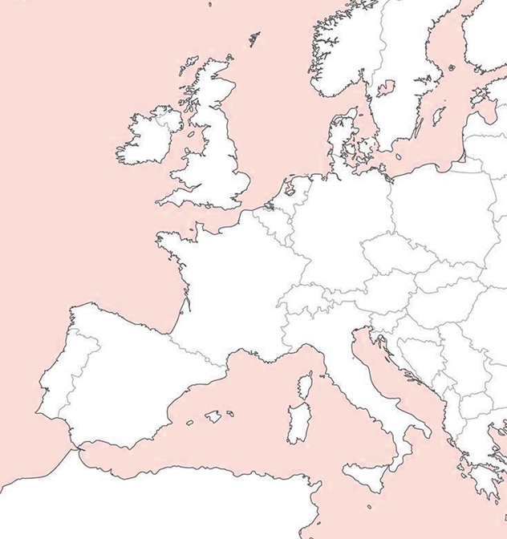

La consommation d’énergie en Europe
La consommation d’énergie n’est pas répartie uniformément à travers le monde : elle se concentre dans certaines zones appelées centres de consommation.
La Banane bleue constitue l’un des principaux centres énergétiques d’Europe. Elle regroupe une forte densité industrielle et urbaine.
Elle représente une part significative de la consommation finale d’énergie de l’UE ; elle est estimée à environ 2 230 TWh^{[1]}.
[1] Cette valeur est estimée à partir de la consommation finale d’énergie de l’UE (10 153 TWh selon Eurostat, 2023), rapportée à la population de la Banane bleue (~100 millions d’habitants sur 450 millions dans l’UE). Pour la même année, la consommation finale d’énergie de la Belgique était de 350 TWh. Donc, la Belgique représente environ 16 % de la consommation d’énergie finale de la Banane bleue.
2

Slide 3
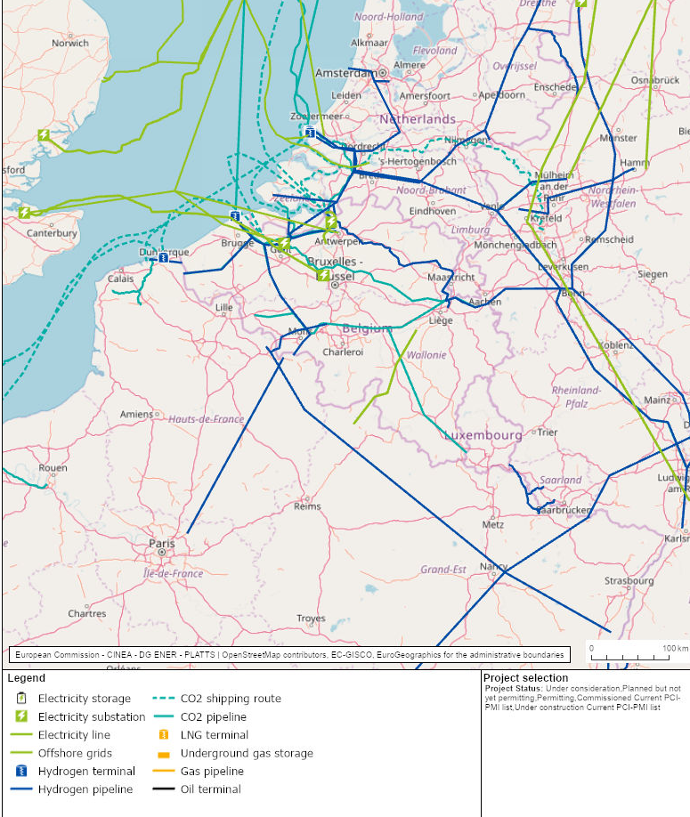
La Belgique au cœur de la Banane bleue
La Belgique occupe une position centrale dans la Banane bleue, ce qui fait du pays un nœud stratégique pour les flux d’énergie européens.
De nombreux gazoducs et câbles électriques transfrontaliers y convergent ;
Les ports d’Anvers et de Zeebrugge sont des portes d’entrée majeures pour le gaz naturel liquéfié (GNL) et l’hydrogène ;
Le marché belge est fortement interconnecté avec les pays limitrophes, ce qui offre la possibilité d'un accès compétitif à l'énergie.
3

Slide 4
Un exemple d’avantage d’être au centre du système énergétique européen
Grâce au terminal de Zeebrugge et à un vaste maillage de gazoducs transfrontaliers, la Belgique attire des flux qui ne sont pas destinés à la consommation belge.
En 2024, 259 TWh de gaz ont transité par le réseau belge vers les pays voisins. La même année, la consommation finale de gaz en Belgique était de 149 TWh. Autrement dit, le volume de gaz exporté via le réseau de transport Fluxys était environ 1,7 fois supérieur aux volumes consommés par le pays.
Ces flux internationaux génèrent des recettes de transit et congestion pour Fluxys, ce qui contribue à amortir les infrastructures et à maintenir des tarifs de transport plus modérés pour les consommateurs belges.
4
Notes:
https://www.fluxys.com/-/media/project/fluxys/public/corporate/fluxyscom/documents/fluxys-belgium/corporate/finance/halfyearpressrelease/en/2023_09_26_pr_fluxys_belgium_results_h1_2023_en.pdf

Slide 5
Structure de la présentation
Pour conserver et valoriser sa position de carrefour énergétique européen, la Belgique doit renforcer et moderniser ses infrastructures. Fluxys et Elia Group sont aujourd’hui au cœur de cet enjeu stratégique.
Cette présentation se structure en trois chapitres :
Chapitre I
L’avenir du gaz
Chapitre II
L’ère des méga-réseaux électriques
Chapitre III
La nécessité d’attirer de nouveaux capitaux
Pourquoi Fluxys est
très bien positionné pour l’avenir, même dans une logique de décarbonation de
nos économies.
Pourquoi Elia Group doit croître et renforcer ses partenariats afin de rester un acteur majeur face aux nouveaux géants de la transmission électrique.
Pourquoi il est crucial
que la Belgique
soutienne activement
les investissements
dans Elia Group.
5

Slide 6
Chapitre I
L’avenir du gaz

Slide 7
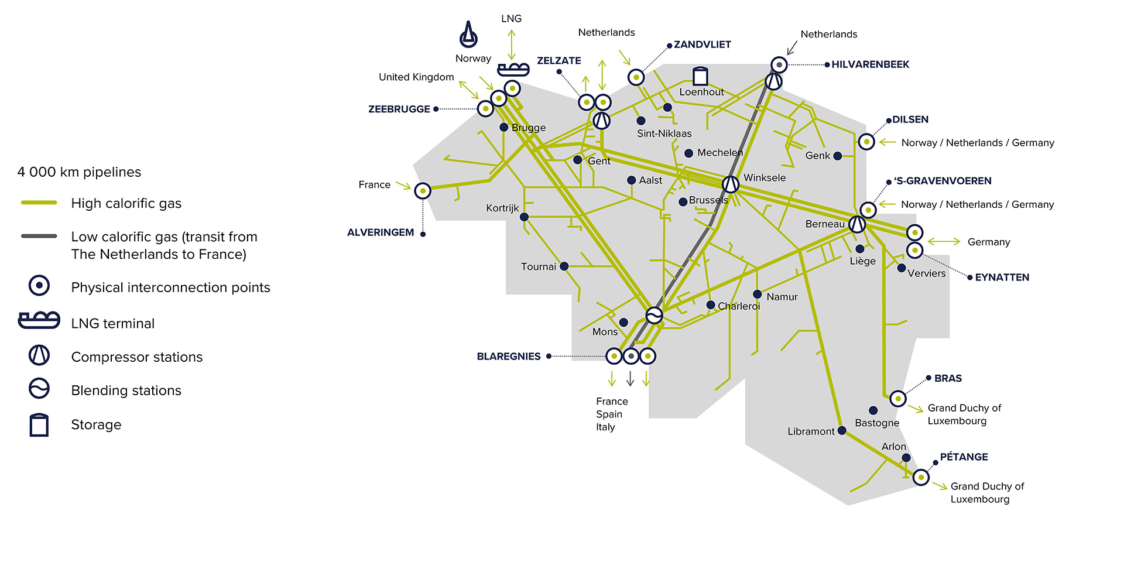
Le réseau de Fluxys en quelques chiffres
4 000 km de gazoducs de transport, interconnectés avec la Norvège, le Royaume-Uni, l’Allemagne, les Pays-Bas, la France et le Grand-Duché de Luxembourg ;
Le terminal GNL de Zeebrugge d’une capacité de regazéification annuelle de 174 TWh ;
Le stockage souterrain de Loenhout d’une capacité de 9 TWh (aquifère).
7

Slide 8
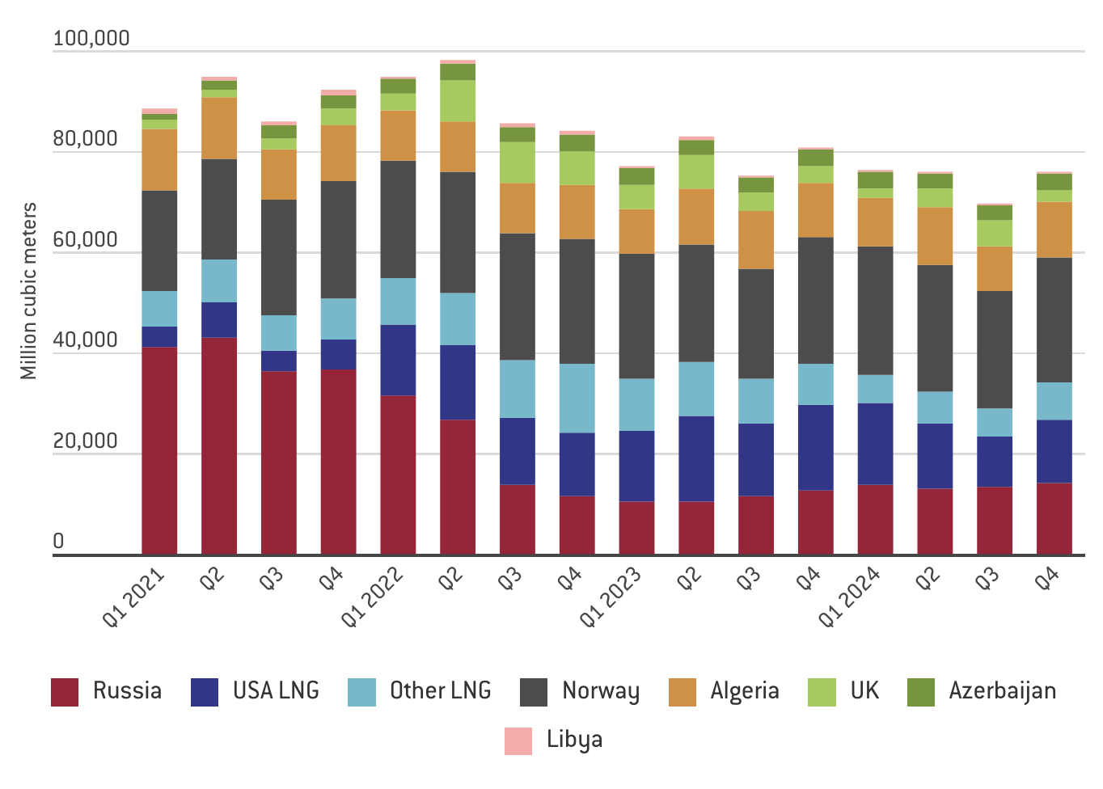
Un marché du gaz naturel liquéfié en plein essor (1/2)
Le gaz naturel liquéfié (GNL) est du gaz refroidi à –162 °C pour être transporté sous forme liquide principalement par navires méthaniers. Il permet de connecter des producteurs et consommateurs éloignés, ouvrant la voie à un marché mondial du gaz.
Importations de gaz naturel en millions de mètres cubes pour la consommation européenne^{[1]}.
Depuis la crise énergétique marquée par la chute des importations russes après l’invasion de l’Ukraine, l’Europe s’est massivement tournée vers le gaz naturel liquéfié GNL pour sécuriser son approvisionnement.
En 2024, l’UE est devenue le premier client mondial du GNL américain, recevant 53 % des exportations des États-Unis.
[1] European natural gas imports. (2025, 3 Septembre). Bruegel | the Brussels-based economic Think Tank.
8

Slide 9
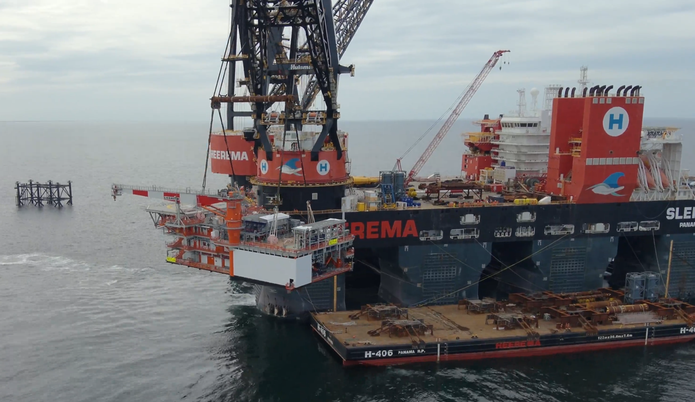
Un marché du gaz naturel liquéfié en plein essor (2/2)
De nombreux pays ont des projets ambitieux en matière de LNG. On peut citer :
Le Qatar, dont le coût de production figure parmi les plus bas au monde (pouvant descendre jusqu’à 1 €/MWh) ;
Le Mozambique, où TotalEnergies a investi dans un projet avec un coût de production estimé à environ 15 €/MWh.
Installation de la plateforme gazière N05-A en août 2024. Son approvisionnement en électricité se fera par l'énergie éolienne offshore.
L’Europe cherche également à relancer une partie de sa production domestique de gaz.
En avril 2025, les Pays-Bas ont rouvert la production gazière dans leur zone maritime, avec jusqu’à 100 milliards de m³ de réserves exploitables, soit l’équivalent d’environ 1 100 TWh^{[1]}.
[1] Cela correspond à environ un tiers de la consommation annuelle de gaz de l’Union européenne (3 500 TWh par an).
9

Slide 10
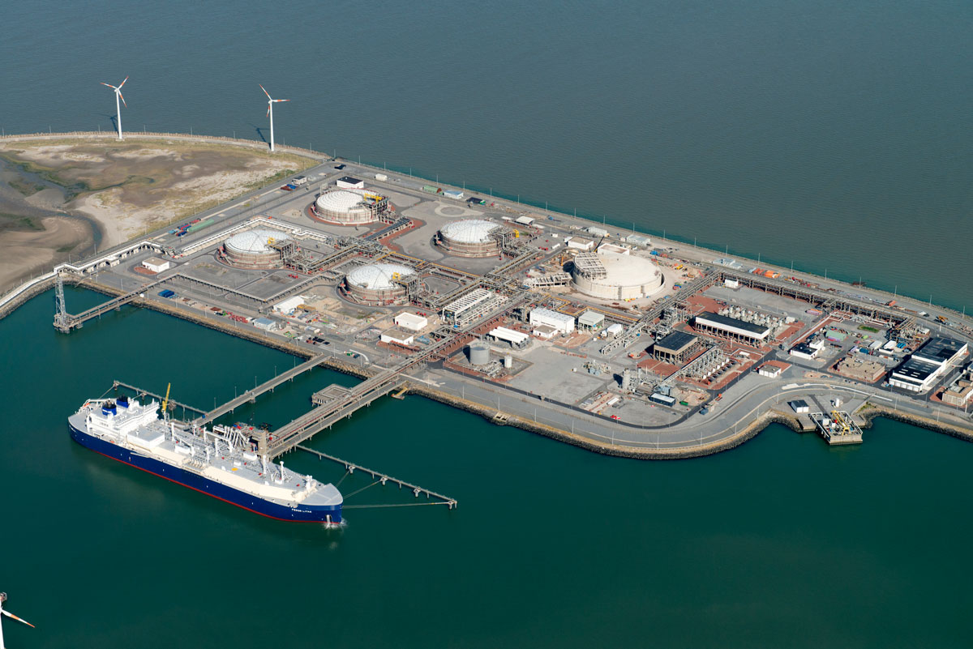
La stratégie visionnaire de Fluxys dans le GNL
Bien avant la guerre en Ukraine, Fluxys anticipait l’essor du GNL dans les marchés du gaz et l'importance de la diversification d'approvisionnement comme en témoigne le terminal de Zeebrugge.
En septembre 2019, Fluxys a signé avec Qatar Petroleum (via sa filiale Qatar Terminal Limited) un accord de longue durée pour le terminal GNL de Zeebrugge : QTL s’est engagé à réserver des créneaux d’amarrage au terminal jusqu’à 2044.
En février 2021, Fluxys a décidé d’augmenter la capacité de regazéification du terminal de Zeebrugge. Une première extension de 8,2 GWh/h a été mise en service en 2024, et la capacité atteindra 10,5 GWh/h en 2026.
Terminal de Zeebrugge
Cela indique une volonté de faire du terminal de Zeebrugge une plateforme stratégique européenne de GNL, et pas seulement un actif national.
10

Slide 11
L’électrification pour décarboner les usages
À court terme, le GNL est une réponse stratégique à la crise énergétique afin de garantir la sécurité d’approvisionnement en Europe.
Cependant, le GNL reste un combustible fossile. La décarbonation des usages nécessitera de réduire la dépendance au gaz naturel.
Il y a une volonté de nos jours de remplacer le gaz naturel par de l’électricité bas carbone pour décarboner des consommations. On voit à cet égard apparaître :
Les pompes à chaleur pour le chauffage résidentiel ;
Les fours à induction pour la métallurgie ;
Le séchage électrothermique dans l’agroalimentaire.
11

Slide 12
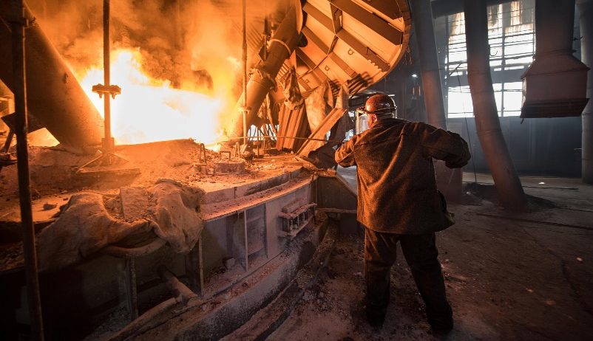
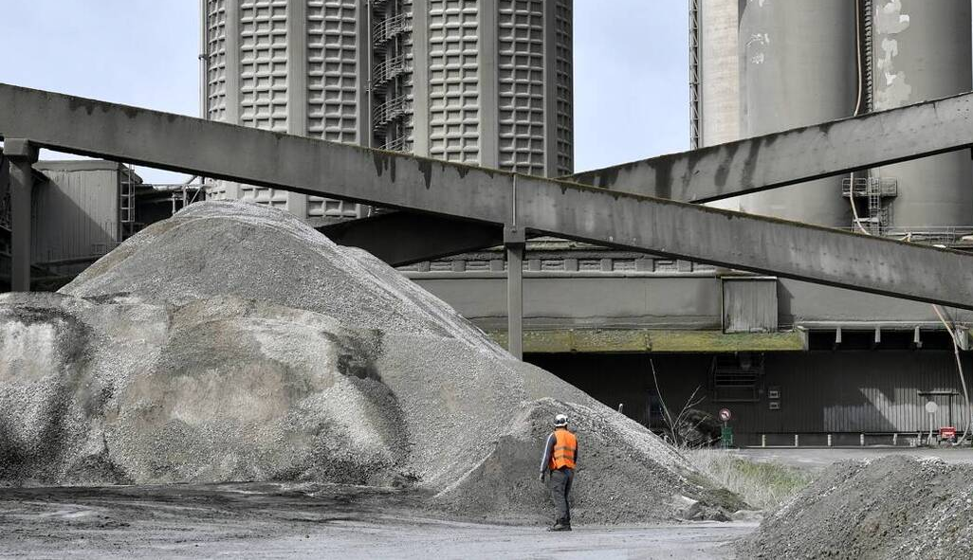

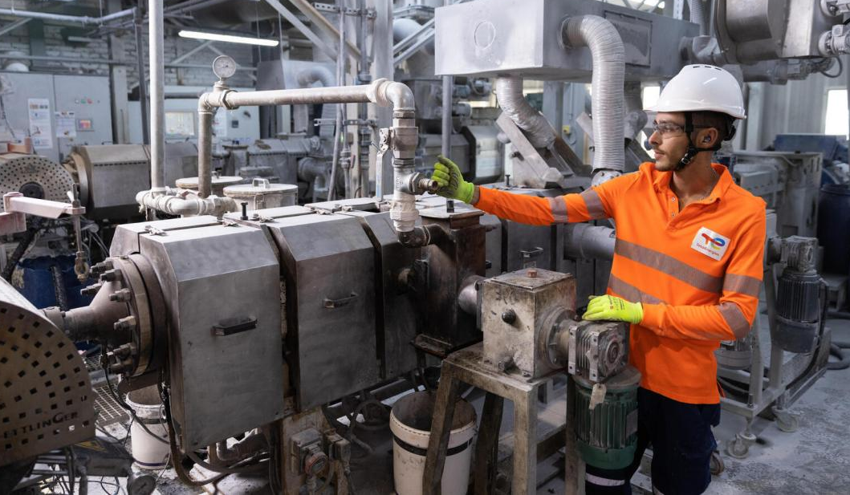
Au-delà du GNL : l’arrivée des e-fuels
L’électrification ne suffit pas pour tous les secteurs. Certains nécessitent l’usage de molécules indispensables à leurs procédés.
Pour décarboner ces usages, il est nécessaire de recourir aux e-fuels : des e-molécules (e-hydrogène, e-ammoniac, e-méthane, e-méthanol, etc.) chimiquement identiques à leurs équivalents fossiles. Cette compatibilité permet par exemple de transporter l’e-méthane dans les infrastructures gazières existantes.
Les e-fuels ne proviennent pas d’hydro-carbures fossiles mais sont synthétisés à partir d’électricité bas-carbone.
Sidérurgie
Cimenterie
e-méthane​ (réduction du minerai de fer)
e-méthane​ (réactions à très haute température)
Agriculture
Chimie
e-ammoniac
(engrais azotés)
e-méthanol (​​acides acétiques, plastiques)
12

Slide 13
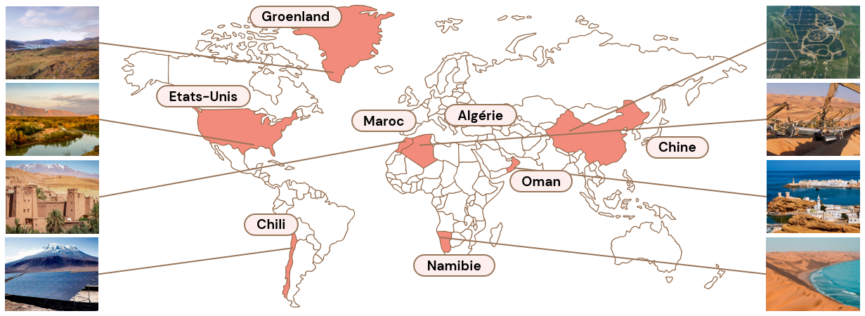
Les e-fuels produits dans des CERDs
Les e-fuels seront sans doute produits au sein de Centres d’Énergie Renouvelable Distants (CERDs). Ces derniers seront situés dans des régions du monde disposant de ressources renouvelables abondantes qui sont souvent éloignées des grands centres de consommation.
13

Slide 14
L'avantage concurrentiel des CERDs :
une électricité renouvelable à faible coût
Prenons l’exemple d’une centrale PV de 1 MWc située à l’équateur.
Elle est équipée de batteries pour lisser les fluctuations de production.
Sachant qu’une installation de 1 MWc produit :
1 × 0,25 × 24 = 6 MWh/jour, prévoyons donc un système de batteries de 3 MWh.
Le coût total d’investissement (CAPEX) pour l’installation PV et les batteries se calcule comme suit :
(0,1 × 1 000 000) + (3 × 1 000 × 50) = 250 000 €.
En supposant qu’il n’y ait aucune perte de batterie, la quantité totale d’électricité produite sur 20 ans est :
1 × 8 760 × 20 × 0,25 = 43 800 MWh.
Cela conduit à un coût CAPEX moyen de :
250 000 /43 800 ≈ 6 €/MWh.
Émettons les hypothèses suivantes :
(i) Le facteur de charge est de 25 % ;
(ii) La production est constante chaque jour de l’année ;
(iii) Le système de batteries permet de stocker la moitié de la production quotidienne ;
(iv) Le coût du PV et des batteries sont estimés respectivement à 0,1 €/Wh et 50 €/kWh.
14

Slide 15
Comparaison du résultat au prix
de l’énergie sur différents marchés
Un coût de l’énergie produite par une installation PV équatoriale de 6 €/MWh apparaît extrêmement avantageux lorsqu’on le compare aux prix actuels de l’énergie sur les marchés.
Énergie | Prix | Source | Date
Gaz naturel (Dutch TTF Futures) | ≈ 32 €/MWh | ICE Endex | 06/11/2025
Électricité (BZN BE Day-Ahead) | ≈ 80 €/MWh | ENTSO-E | 06/11/2025
Pétrole brut (US Brent) | ≈ 37 €/MWh | EIA | 06/11/2025
15

Slide 16
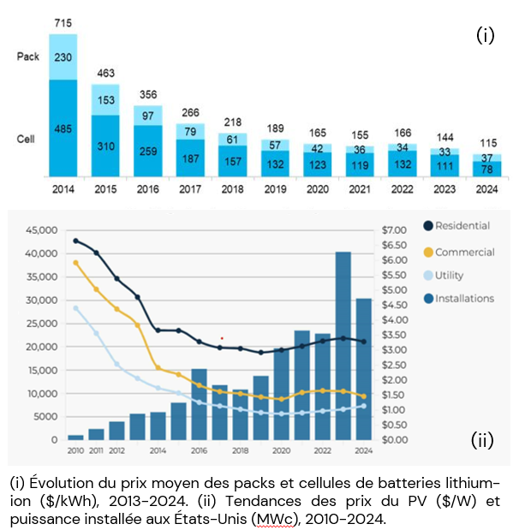
Pourquoi les CERDs vont exploser
Les technologies de production d’e-fuels progressent rapidement, portées par des investissements massifs, notamment en Chine, qui en accélère l’industrialisation.
La chaîne de valeur photovoltaïque et batteries est désormais mature et peu coûteuse, tandis que les autres maillons (électrolyse, captage du CO₂, méthanation) commencent à diminuer significativement en coûts^{[1]}.
Ces avancées pourraient faire chuter le coût de production des e-fuels, actuellement proche de 100 €/MWh, vers un niveau inférieur à 50 €/MWh à moyen terme^{[2]}.
[1] La capture du CO₂ directement en usine, suivie de son acheminement vers des CERDs, constitue également un moyen de réduire le coût de production des e-fuels. Voir plus d’informations à ce sujet : Fonder, M., Counotte, P., Dachet, V., de Séjournet, J., et Ernst, D. (15 Mars 2024). Synthetic methane for closing the carbon loop: Comparative study of three carbon sources for remote carbon-neutral fuel synthetization. Applied Energy, 358. https://hdl.handle.net/2268/307481
[2] Voir plus d’informations à ce sujet : Larbanois, A. , Dachet, V. , Dubois, A., Fonteneau, R., & Ernst, D. (2023). Ammonia, Methane, Hydrogen and Methanol Produced in Remote Renewable Energy Hubs: a Comparative Quantitative Analysis [Paper presentation]. Proceedings of ECOS 2024. https://doi.org/10.52202/077185-0192
16

Slide 17
La stratégie internationale de Fluxys pour capitaliser sur les e-fuels (1/3)
Fluxys se positionne naturellement comme un acteur des e-fuels :
En Belgique, les gazoducs et autres infrastructures sont déjà compatibles au transport du e-méthane ;
Le terminal de Zeebrugge est en pleine évolution pour devenir un hub multi-molécules pour gérer d’autres e-fuels ;
Fluxys investit et noue des partenariats dans des régions au fort potentiel de développement de CERDs, capables de devenir à terme de grands producteurs d’e-fuels.
17

Slide 18
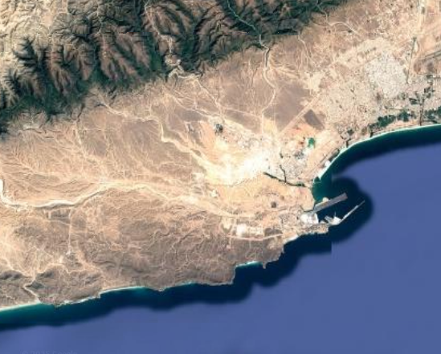
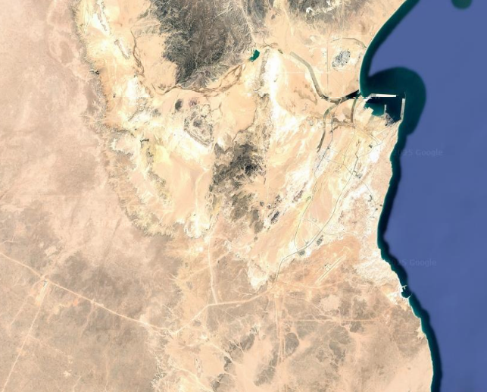
La stratégie internationale de Fluxys pour capitaliser sur les e-fuels (2/3)
19 mai 2025 – Oman : Fluxys et OQ Gas Networks (OQGN) ont conclu un accord de coopération. Fluxys prévoit de devenir actionnaire minoritaire dans le futur réseau d’hydrogène d’OQGN.
L’Oman multiplie les projets liés à l’e-hydrogène et à l’e-ammoniac, répartis sur plusieurs sites portuaires.
Les ports de Salalah et Duqm sont en pleine expansion, avec de vastes zones désertiques à proximité permettant l’installation de capacités solaires et éoliennes sur de larges superficies.
Duqm
Salalah
18

Slide 19
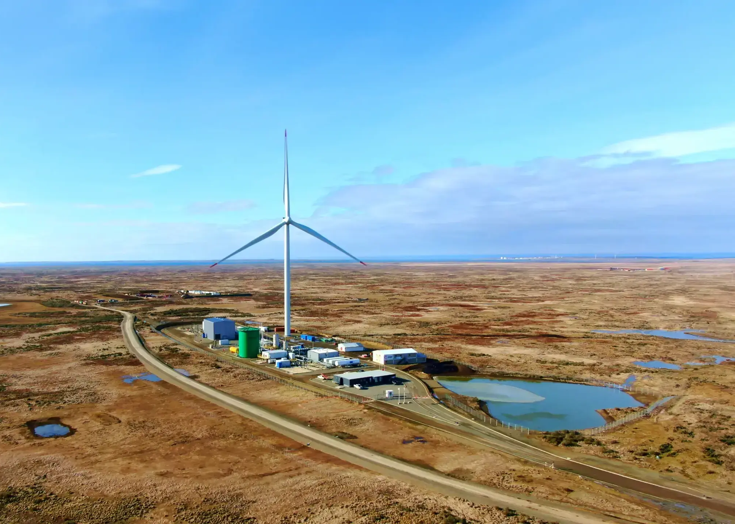
La stratégie internationale de Fluxys pour capitaliser sur les e-fuels (3/3)
24 juin 2025 – Chili : Fluxys et ENAP ont signé un protocole d’entente pour développer les infrastructures de transmission, de stockage et d’exportation d’e-hydrogène et de ses dérivés dans la région de Magallanes.
La région dispose d’un potentiel éolien exceptionnel. Elle accueille déjà l’usine pilote Haru Oni, dédiée à la production d’e-méthanol.
ENAP deviendra la première entreprise de la région à produire de l’e-hydrogène en tant que produit final.
Haru Oni
19

Slide 20
Chapitre II
L’arrivée des mégas
réseaux électriques
20

Slide 21
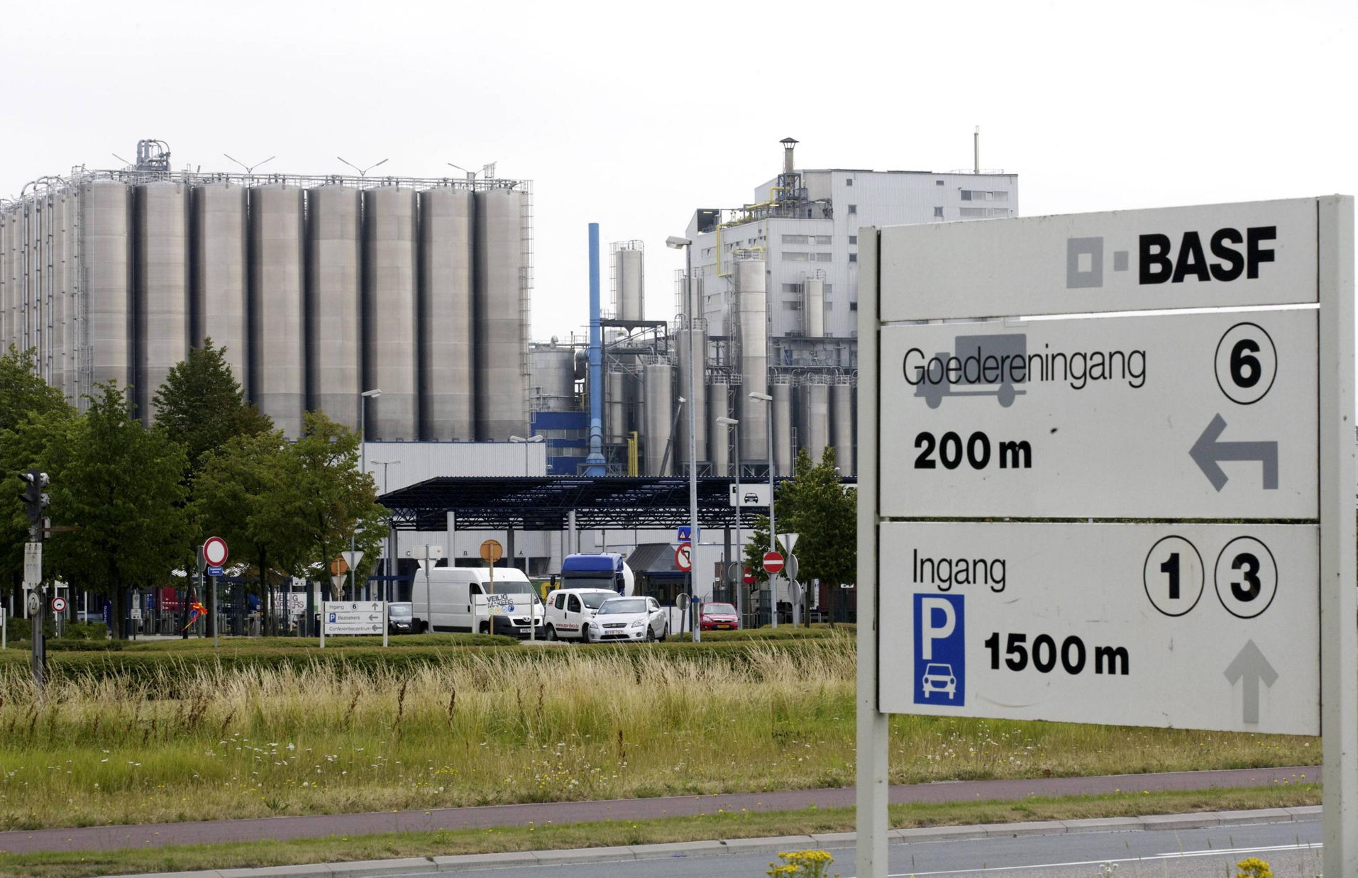
L’industrie belge a besoin de beaucoup
d’électricité décarbonée et bon marché (1/2)
22 octobre 2025 : L’usine de BASF à Anvers a annoncé la suppression d’environ 600 emplois d’ici 2028 afin de réduire ses coûts fixes d’environ 150 millions € par an.
Un des éléments de cette restructuration est lié à la difficulté d'avoir en Belgique une énergie peu chère et décarbonée.
Sans électricité bas-carbone et compétitive, les investissements industriels risquent de se détourner de la Belgique, mettant l’emploi en danger.
21
Notes:
https://www.belganewsagency.eu/basf-antwerp-to-cut-600-jobs-by-2028

Slide 22
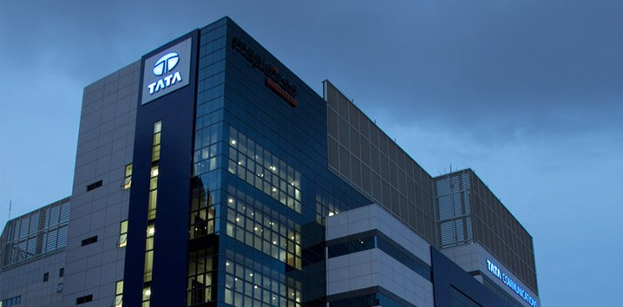
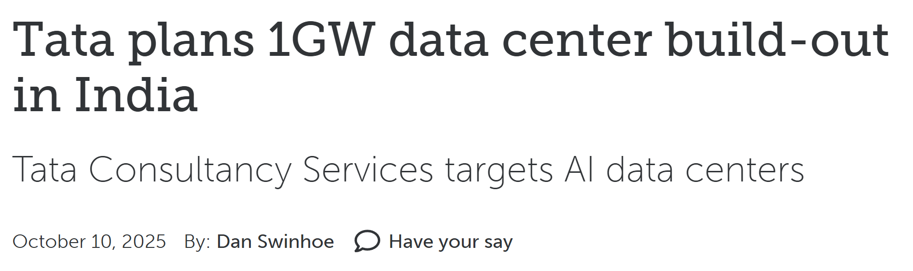
L’industrie belge a besoin de beaucoup
d’électricité décarbonée et bon marché (2/2)
L’essor de l’IA et du cloud font des data centers les nouvelles usines de demain avec une forte demande d’électricité.
Certains projets atteignent déjà 1 GW, l’équivalent d’un réacteur nucléaire (ex. Tata Data Center, Inde).
Héberger des data centers de grande capacité sur notre territoire permettrait de renforcer la souveraineté numérique de la Belgique.
22

Slide 23
Une énergie bas-carbone et abondante pour préserver l’activité industrielle en Belgique
Cette électricité bas-carbone et abondante devra provenir :
de nouveaux réacteurs nucléaires ;
de la prolongation des réacteurs nucléaires existants ;
du déploiement du photovoltaïque et de l'éolien onshore en Belgique ;
du développement massif de l’éolien offshore ;
de l’importation d’électricité renouvelable étrangère.
Ces projets devront être maîtrisés afin de garantir des prix compétitifs pour l’économie belge.
23

Slide 24
De nombreuses actions d’Elia Group pour une électricité bas-carbone et abondante
Elia Group accompagne activement ce mouvement. Quelques exemples :
Renforcement du réseau existant avec des lignes HTLS
Les lignes HTLS (High Temperature Low Sag) permettent d’augmenter la capacité de transport d’électricité sans construire de nouveaux corridors électriques. Ces conducteurs sont essentiels pour alimenter les nouvelles charges électriques et pour prolonger le nucléaire tout en intégrant davantage d’énergies renouvelables.
Nouvelles interconnexions HVDC
Elia Group développe de nouvelles liaisons HVDC. Parmi ces dernières, Alegro, la première interconnexion HVDC entre la Belgique et l’Allemagne, facilite les échanges d’électricité avec le réseau de 50Hertz, ce qui permet de faire redescendre vers la Belgique plus d'électricité produite par les éoliennes de la mer Baltique.
Réseau offshore ambitieux
A titre d'exemple, ELIA construit l’île énergétique Princesse Élisabeth qui consiste en une plateforme en mer du Nord à laquelle sera connecté 3,5 GW d’éolien offshore. Elle pourra aussi servir à terme de nœud d’interconnexion entre la Belgique, le Royaume-Uni et le Danemark.
24

Slide 25
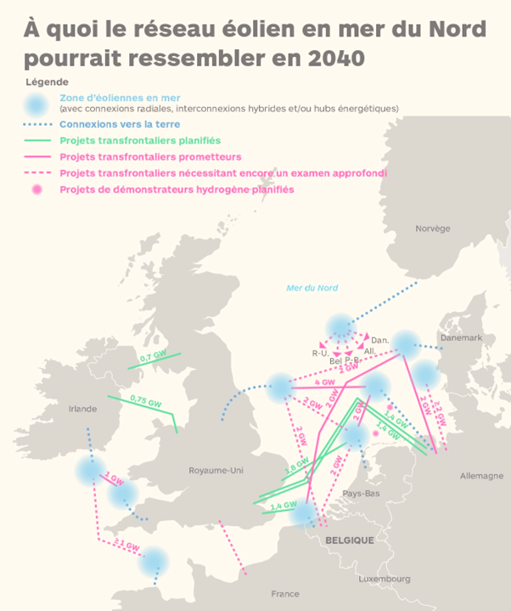
Des méga-réseaux électriques en mer pour collecter l’énergie offshore
L’île Princesse Élisabeth préfigure la mise en place de méga-réseaux électriques offshore destinés à collecter et redistribuer l’électricité issue de l’éolien offshore.
Le projet North Sea Wind Power Hub (NSWPH) prévoit un potentiel d’environ 400 GW d’éolien offshore à l’horizon 2040 dans la mer du Nord.
Ces infrastructures s’appuieront sur des réseaux multi-terminaux HVDC, interconnectant plusieurs pays et permettant des échanges d’électricité à grande échelle.
25

Slide 26
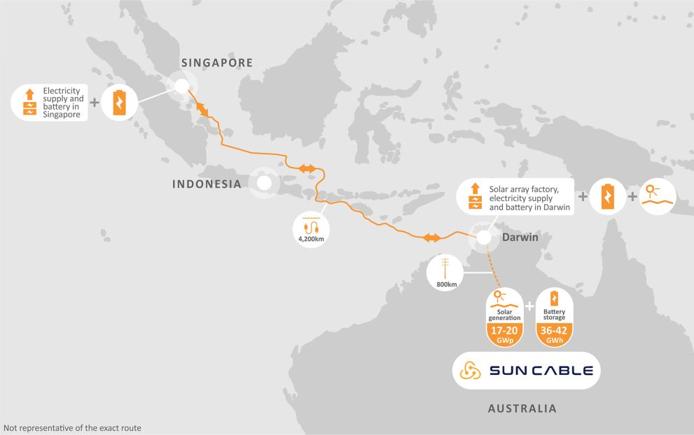
Des câbles toujours plus longs
pour relier les régions du monde (1/3)
De vastes projets de lignes UHVDC se développent également aux quatre coins du monde pour acheminer une électricité décarbonée et compétitive vers les grands centres de consommation,
Sun Cable : 4 200 km, 3,2 GW.
Produire de l’électricité solaire en Australie et de l’exporter vers l’Asie du Sud-Est, principalement Singapour.
26

Slide 27
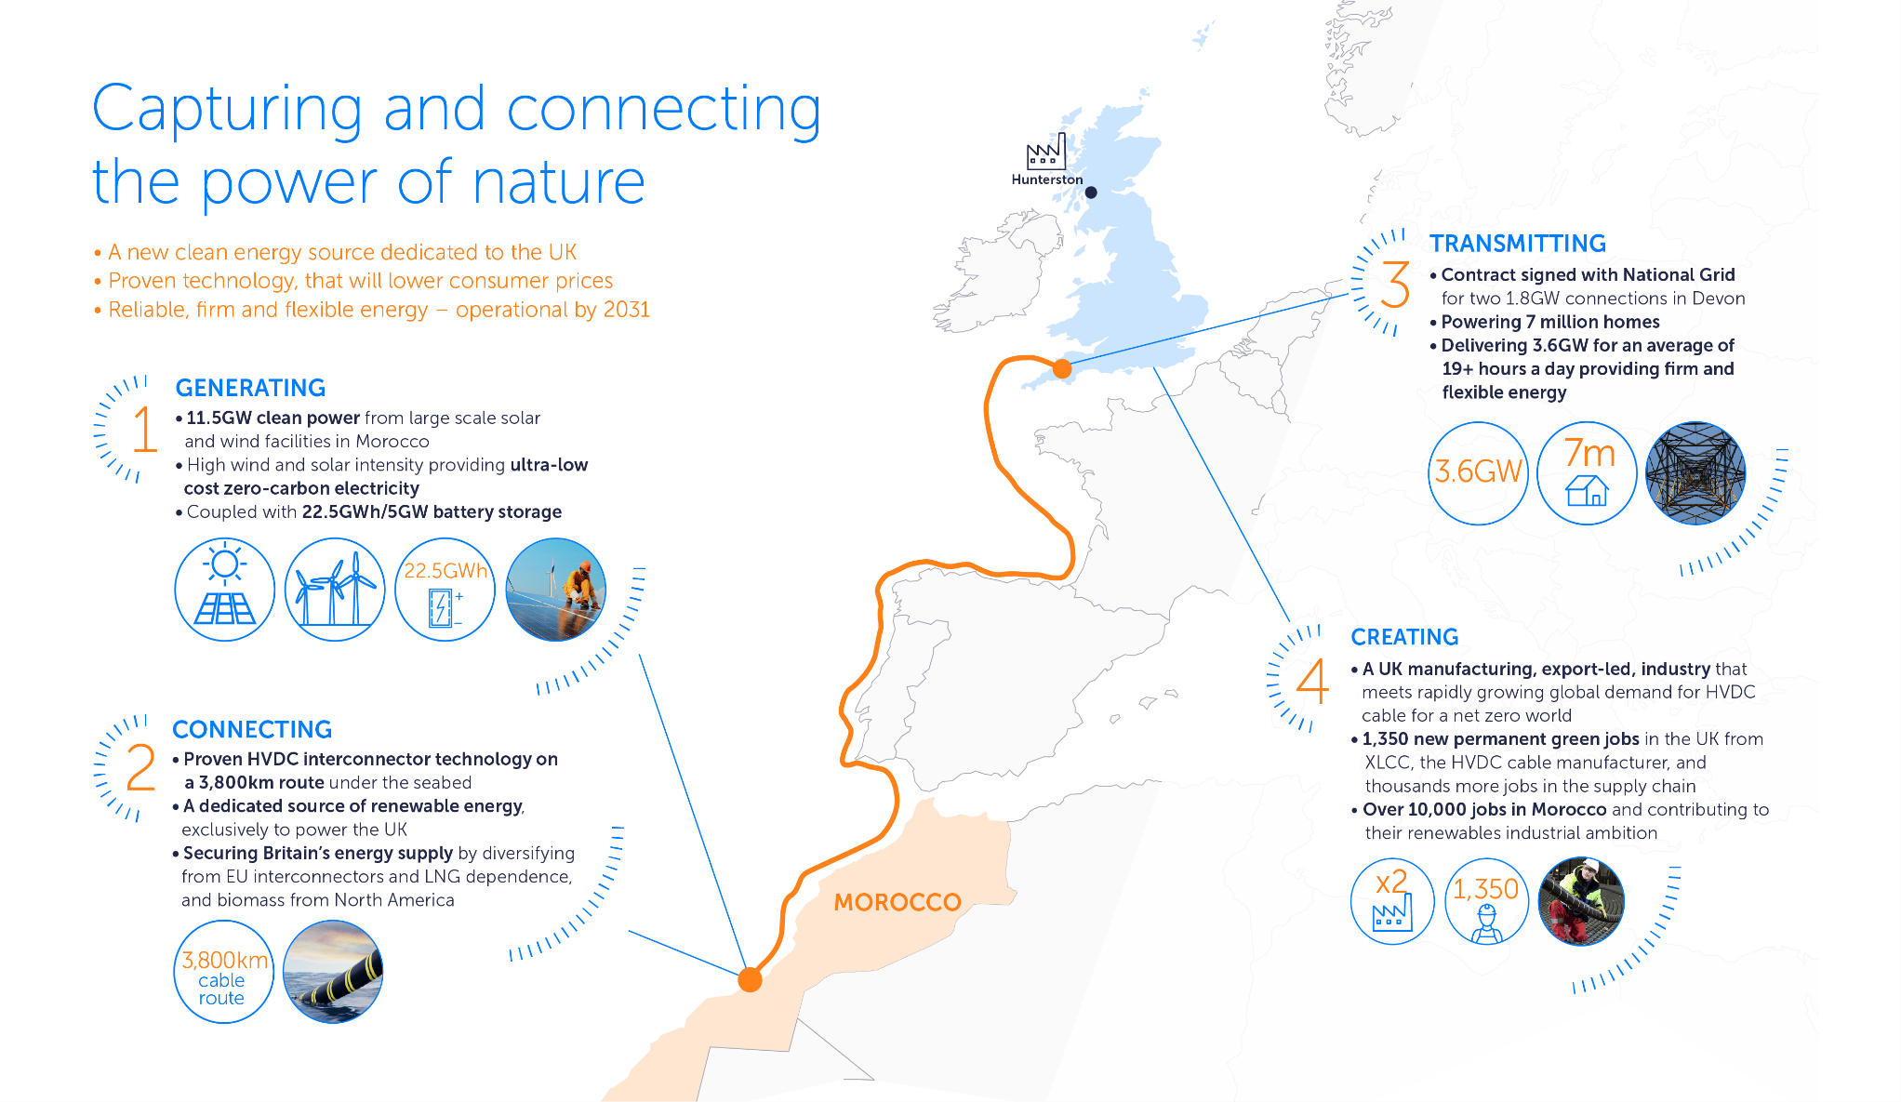
Des câbles toujours plus longs
pour relier les régions du monde (2/3)
Xlinks : 3 800 km, 10,5 GW.
Acheminer depuis le Maroc vers le Royaume-Uni une électricité bon marché issue d’un mix solaire, éolien et batterie.
27

Slide 28
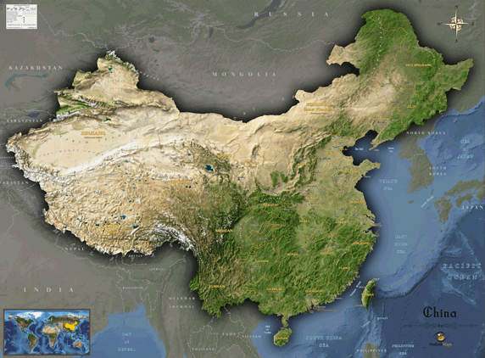
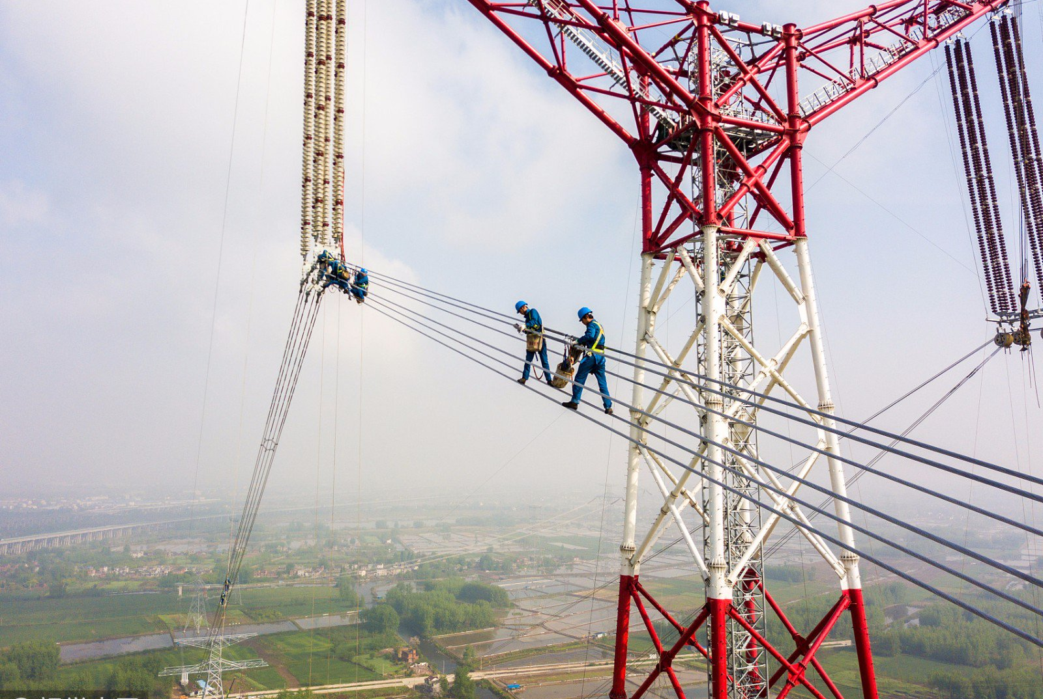

Des câbles toujours plus longs
pour relier les régions du monde (3/3)
Changji–Guquan (Chine) : 3 324 km, 12 GW.
Acheminer l’électricité renouvelable et charbonnée produite dans l’ouest de la Chine (Xinjiang) vers les grands centres industriels de l’est. Elle est déjà opérationnelle.
28

Slide 29
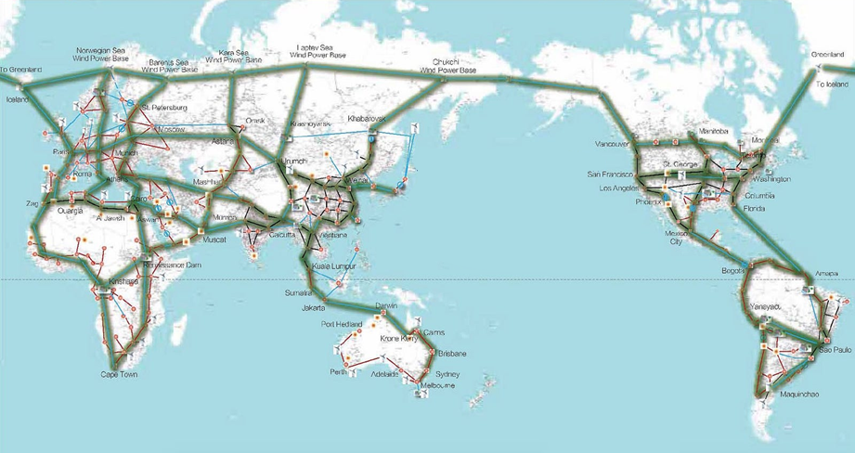
Vers un Global Grid
Ces projets de réseaux offshore et de câbles internationaux s’inscrivent dans une vision encore plus ambitieuse : celle du Global Grid, un concept introduit en 2013 par Spyros Chatzivasileiadis, Damien Ernst et Göran Andersson. Ils proposent la création d’un réseau électrique mondial reliant producteurs et consommateurs d’électricité à travers les continents, au moyen de dorsales UHVDC terrestres et sous-marines^{[1]}.
La State Grid Corporation of China (SGCC) a ensuite repris cette idée en structurant et promouvant cette interconnexion planétaire.
En connectant les CERDs et grands centres de consommation, le Global Grid permettrait :
de lisser les fluctuations de production et de demande d’électricité renouvelable à l’échelle de la planète entière ;
de réduire les coûts globaux de l’électricité renouvelable.
[1] Plus d’informations sur le sujet : Chatzivasileiadis, S., Ernst, D., & Andersson, G. (2013). The global grid. Renewable Energy, 57, 372-383. https://hdl.handle.net/2268/144423
29

Slide 30

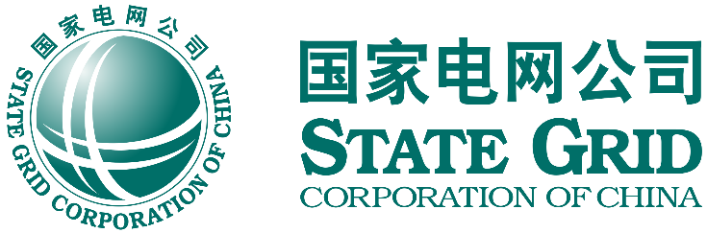
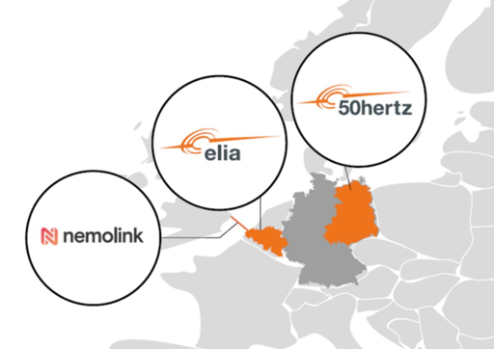
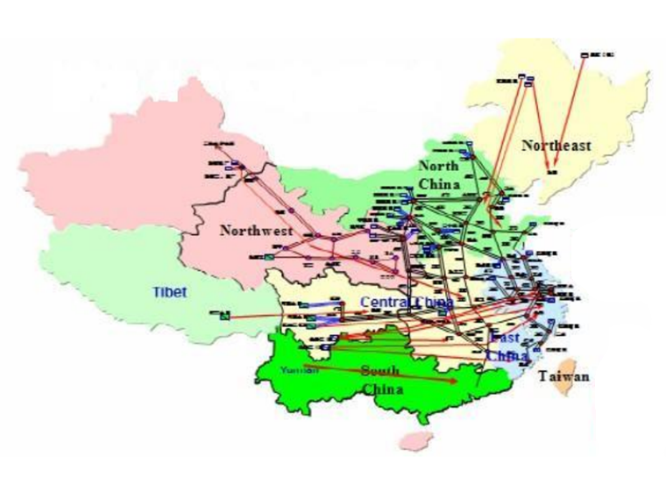
Elia Group versus SGCC
Plus de 19 000 km de lignes.
Plus de 1 000 000 km de lignes
(40 000 km en 2024).
30
Notes:
https://www.cigre.org/userfiles/files/Community/NC/China_The_Electric_Power_System.pdf

Slide 31
Trois raisons pour Elia Group de croître en taille et de consolider ses partenariats avec d’autres GRTs
Raison 1 – Renforcer son pouvoir de négociation : Une taille plus importante permet à Elia Group de peser davantage face aux fournisseurs d’équipements électriques, qui imposent aujourd’hui des prix exorbitants pour le matériel. C’est d’ailleurs l’une des raisons pour lesquelles Elia et 50Hertz cherchent (enfin) à mutualiser leurs achats.
Raison 2 - Préserver une expertise technique pour faire face à la complexité croissante des réseaux : L’intégration massive des énergies renouvelables, du stockage, de nouvelles charges et des dispositifs d’électronique de puissance rend la gestion du système électrique très complexe. Une expertise technique renforcée devient essentielle pour maintenir la fiabilité du réseau.
Raison 3 – Maîtriser les technologies critiques de demain : Le développement de réseaux multi-terminaux HVDC sera essentiel pour connecter les parcs éoliens offshore et renforcer les interconnexions entre pays. La maîtrise des plateformes numériques de pilotage du réseau, notamment pour exploiter la flexibilité, devient également un enjeu stratégique majeur.
31

Slide 32
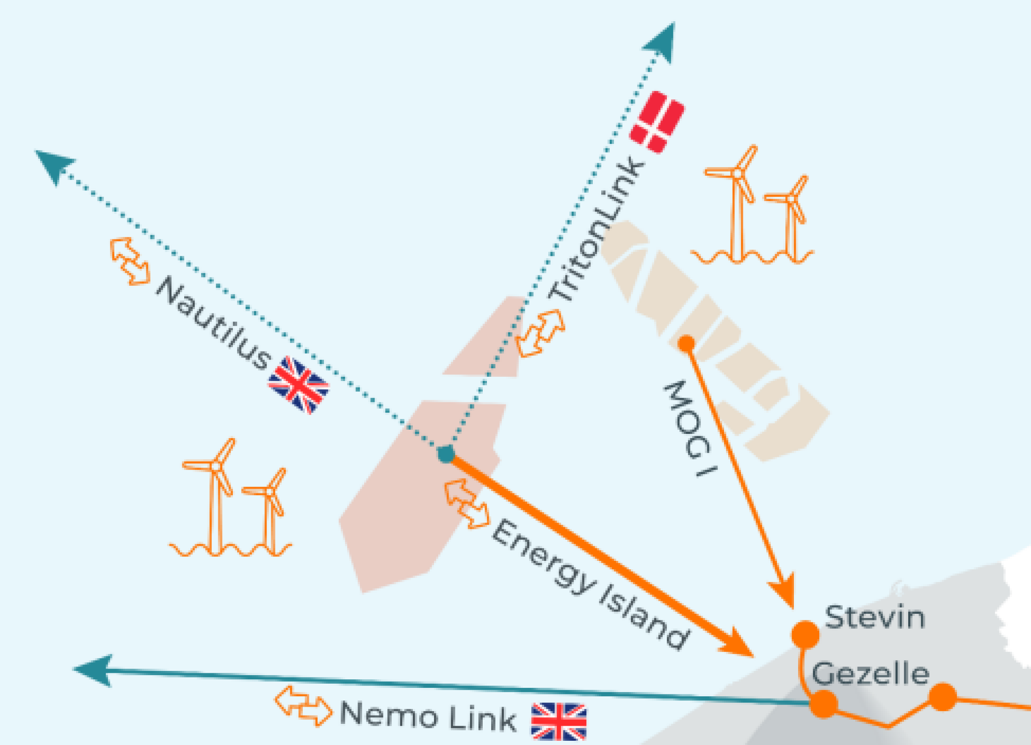
Raison 1 – Renforcer son pouvoir de négociation
La décision de financer les liaisons en courant continu (DC) du projet de l’île Princesse Élisabeth a été suspendue.
Le budget initialement estimé à 2,2 milliards € en 2021 a grimpé à 7 milliards €, dont plus de 3 milliards € pour la seule infrastructure DC.
Cette flambée s’explique notamment par la demande en équipements pour les réseaux électriques qui a crû de manière considérable. Il s’ensuit que les prix des fabricants ne sont plus du tout en adéquation avec leurs coûts de production. Avec un meilleur pouvoir de négociation, cette situation aurait pu être atténuée.
32

Slide 33
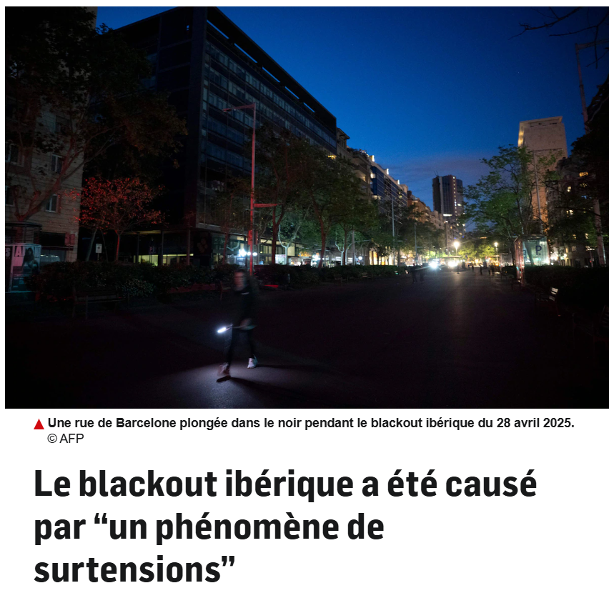
Raison 2 – Préserver une expertise technique pour faire face à la complexité croissante des réseaux
En avril 2025, un incident sur le réseau espagnol a mis en évidence la difficulté de prévoir certains phénomènes complexes liés à l’intégration massive des énergies renouvelables et des dispositifs d’électronique de puissance.
Il devient de plus en plus difficile pour un petit gestionnaire de réseau de mobiliser le personnel et les compétences nécessaires pour gérer une telle complexité.
7sur7, le 17 juin 2025.
33

Slide 34
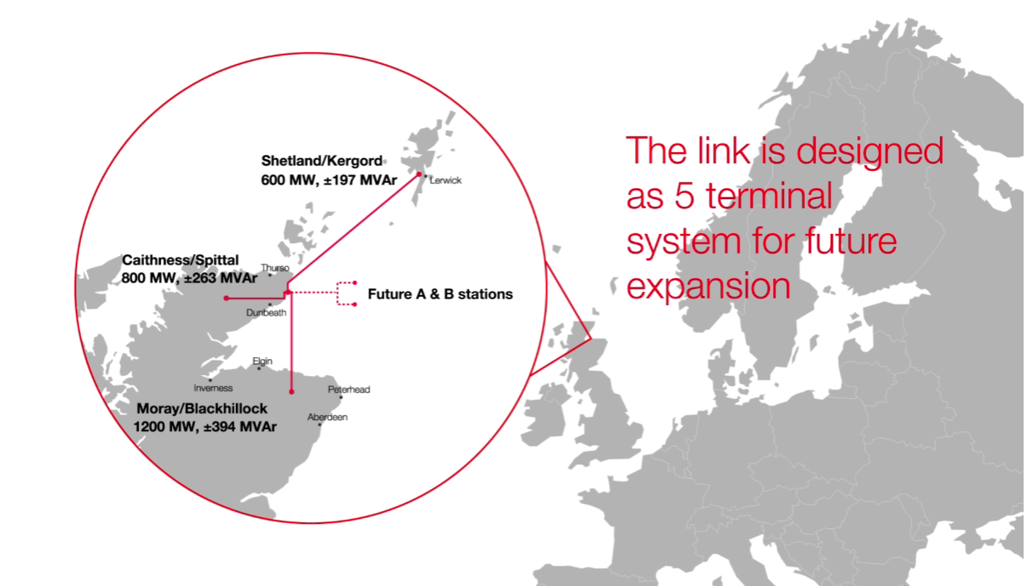
Raison 3 – Maîtriser les technologies critiques de demain (1/2)
Un exemple de technologie critique est celui des réseaux multi-terminaux HVDC. Ils représentent la prochaine grande évolution du transport d’électricité. Alors que les interconnexions HVDC actuelles fonctionnent majoritairement en point à point, les architectures multi-terminaux permettront de constituer de véritables réseaux électriques en courant continu, indispensables au développement des systèmes électriques du futur.
À ce jour, seuls quelques pays les exploitent, notamment la Chine, avec le projet Zhangbei DC Grid dans la région de Pékin, qui relie quatre stations HVDC à ±500 kV.
Plus près de chez nous, l’Écosse développe un réseau multi-terminaux HVDC à ±320 kV conçu par Hitachi Energy. Ce projet relie les îles Shetland au réseau britannique.
Réseau multi-terminaux HVDC en Écosse
34

Slide 35
Raison 3 – Maîtriser les technologies critiques de demain (2/2)
Un autre exemple de technologie critique concerne les plateformes numériques de gestion du réseau. Ces plateformes informatiques, qu’il s’agisse de plateformes de flexibilité, de marché ou de pilotage en temps réel, jouent un rôle croissant dans l’exploitation des systèmes électriques.
Elia Group est bien placé dans ce domaine : Il contribue activement au développement de solutions innovantes telles que iCAROS^{[1]} et participe au développement de la plateforme MARI^{[2]}.
Dans un contexte mondial de digitalisation accélérée des réseaux, la maîtrise de ces outils devient un facteur clé de souveraineté énergétique et d’indépendance opérationnelle pour les GRTs.
[1] Approche visant à coordonner et gérer les congestions du réseau de manière intégrée et conforme au cadre européen.
[2] Plateforme qui permettra l’échange d’énergie d’équilibrage manuelle (mFRR) entre les gestionnaires de réseaux européens.
35

Slide 36

Elia Grid International (EGI) : un levier
stratégique pour l’expertise d’Elia Group
Elia Grid International (EGI) est une filiale d’ingénierie et de conseil d’Elia Group. Elle mène des projets de planification, d’interconnexions HVDC, d’intégration massive des énergies renouvelables et de digitalisation des systèmes électriques dans plus de vingt pays.
Pourquoi EGI est important en dehors des bénéfices que l'entité génère :
EGI renforce son expertise en travaillant avec d'autres GRTs, ce dont bénéficient Elia et 50Hertz ;
Son ancrage international permet de renforcer la position d’Elia Group dans de grands projets d’infrastructure ;
EGI développe une maîtrise technologique sur des sujets clés tels que les systèmes multi-terminaux HVDC, la simulation en temps réel et la cybersécurité des systèmes SCADA HVDC, ce qui est essentiel pour Elia Group.
36

Slide 37
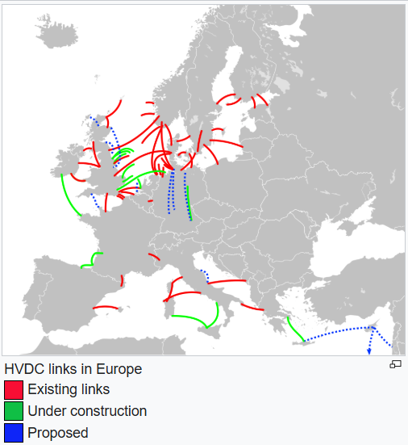
Elia Group mise sur la coopération régionale
pour garder la maîtrise technologique
Premier et aujourd’hui unique GRT européen actif dans deux pays, le groupe dispose d’une position privilégiée pour coordonner les stratégies de positionnement des différents GRTs face aux fournisseurs de matériel et aux grands programmes d’interconnexion.
En fédérant les GRTs et les autorités autour d’initiatives telles que North Sea Grid, NSEC ou le HVDC Council, Elia Group contribue à harmoniser les approches techniques et contractuelles, à mutualiser les développements technologiques, et à renforcer la souveraineté énergétique européenne.
37
Notes:
https://en.wikipedia.org/wiki/High-voltage_direct_current

Slide 38
Chapitre III
La nécessité d’attirer
de nouveaux capitaux

Slide 39
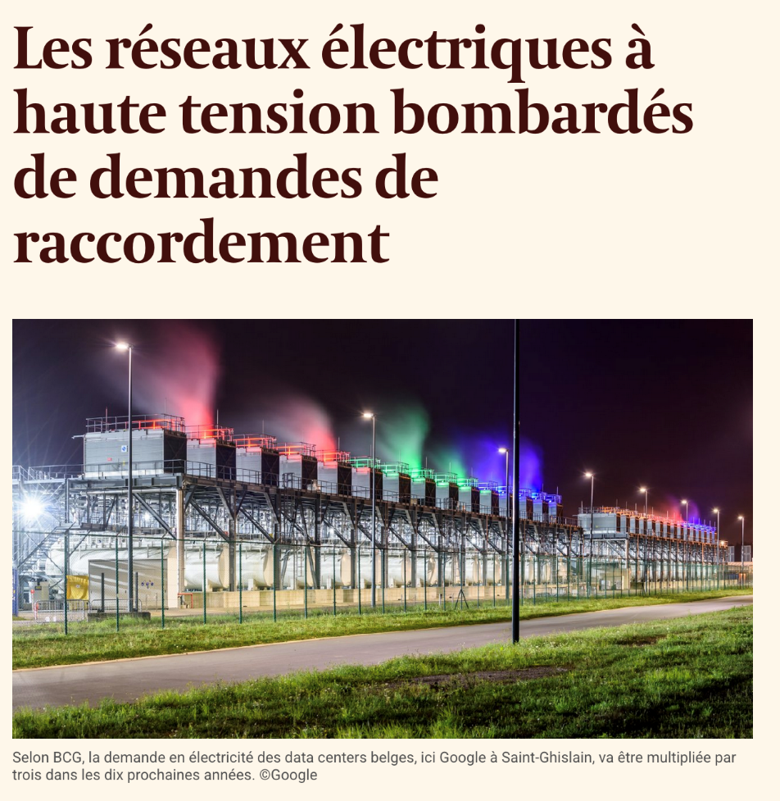
De nouveaux capitaux à mobiliser (1/2)
Les investissements dans les réseaux électriques et gaziers ne constituent pas seulement un enjeu énergétique : ils déterminent directement la compétitivité industrielle de la Belgique.
Des infrastructures robustes et interconnectées garantissent un accès stable et compétitif à l’énergie décarbonée, condition essentielle. Mais les réseaux à haute tension sont aujourd’hui saturés par de nouvelles demandes de raccordement liées notamment à la croissance rapide des énergies renouvelables et de parcs industriels électrifiés.
Répondre à cette demande croissante nécessite d’accélérer les investissements et d’attirer rapidement de nouveaux capitaux.
L’Echo, le 4 septembre 2025.
39
Notes:
https://www.lecho.be/entreprises/energie/elia-va-investir-30-milliards-d-euros-entre-2024-et-2028/10508768.html

Slide 40
De nouveaux capitaux à mobiliser (2/2)
Elia Group estime ses besoins d’investissement à environ 31,6 milliards d’euros pour les dix prochaines années. À titre de comparaison, le bénéfice net en 2024 s’élevait à environ 421,3 millions d’euros.
Même en réinvestissant l’intégralité des bénéfices, il faudrait plus de 75 ans pour réunir les fonds nécessaires aux seuls investissements planifiés sur dix ans^{[1]}.
[1] On remarque que le bénéfice net n’est pas le meilleur indicateur pour évaluer la capacité d’autofinancement d’Elia Group, puisqu’il est inférieur au cash-flow libre généré, notamment en raison de l’amortissement des actifs.
40

Slide 41
Une rentabilité insuffisante pour attirer les capitaux
Aujourd’hui, les investissements d’Elia Group, surtout en Belgique, ne sont sans doute pas assez rémunérés pour soutenir les investissements massifs.
En Belgique, le taux de retour sur les capitaux propres est plafonné à 6,5 % pour la période 2024-2027, selon la régulation en vigueur.
Ce niveau est jugé trop faible par les investisseurs pour deux raisons principales :
Des rendements plus attractifs ailleurs : À titre d'exemple, les gestionnaires de réseau bénéficient de taux compris entre 9 et 11 % en Allemagne.
Un risque sous-estimé : Les investissements dans les réseaux électriques ne sont plus perçus comme “sans risque”. Ils sont en effet exposés à plusieurs types de vulnérabilités :
(Risque 1) le risque d’actifs échoués, (Risque 2) le risque réglementaire et politique, ainsi que (Risque 3) le risque d'attaque sur des infrastructures.
41

Slide 42
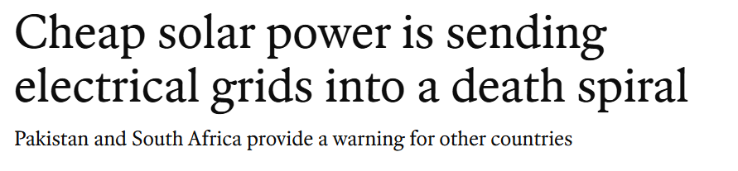
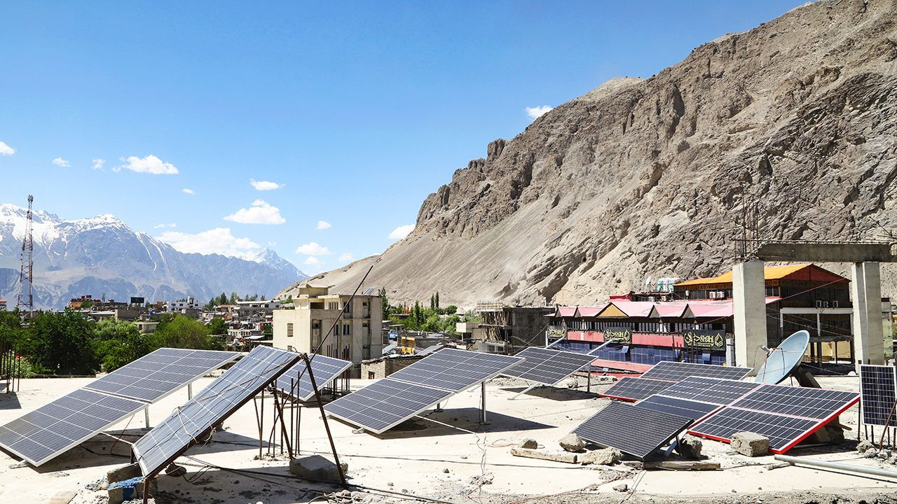
Risque 1 – Le risque d’actifs échoués (1/2)
Les gestionnaires de réseau craignent de se retrouver avec des infrastructures devenues obsolètes ou sous-utilisées, comme on aurait pu s'y attendre jusqu'il y a peu dans le secteur gazier avant l’émergence des CERDs.
Les évolutions technologiques rapides, comme les combinaisons PV + batteries ou les microgrids locaux, tendent à réduire les volumes d’électricité transitant par les réseaux, ce qui peut en affecter leur rentabilité.
Ce phénomène, connu sous le nom de utility death spiral, correspond à une dynamique où plus les consommateurs produisent et stockent leur propre électricité, plus les coûts fixes du réseau se répartissent sur un nombre restreint d’usagers, entraînant une hausse des tarifs et de nouvelles déconnexions^{[1]}.
The Economist
[1] Ce scénario reste peu probable en Belgique, et ce manifeste surtout dans des régions très ensoleillées et à faible densité résidentielle (sud des États-Unis, Australie, sud de l’Europe). Un réseau robuste restera indispensable pour relier les CERDs aux centres de consommation, et pour absorber les fluctuations sur une zone géographique plus large.
42

Slide 43
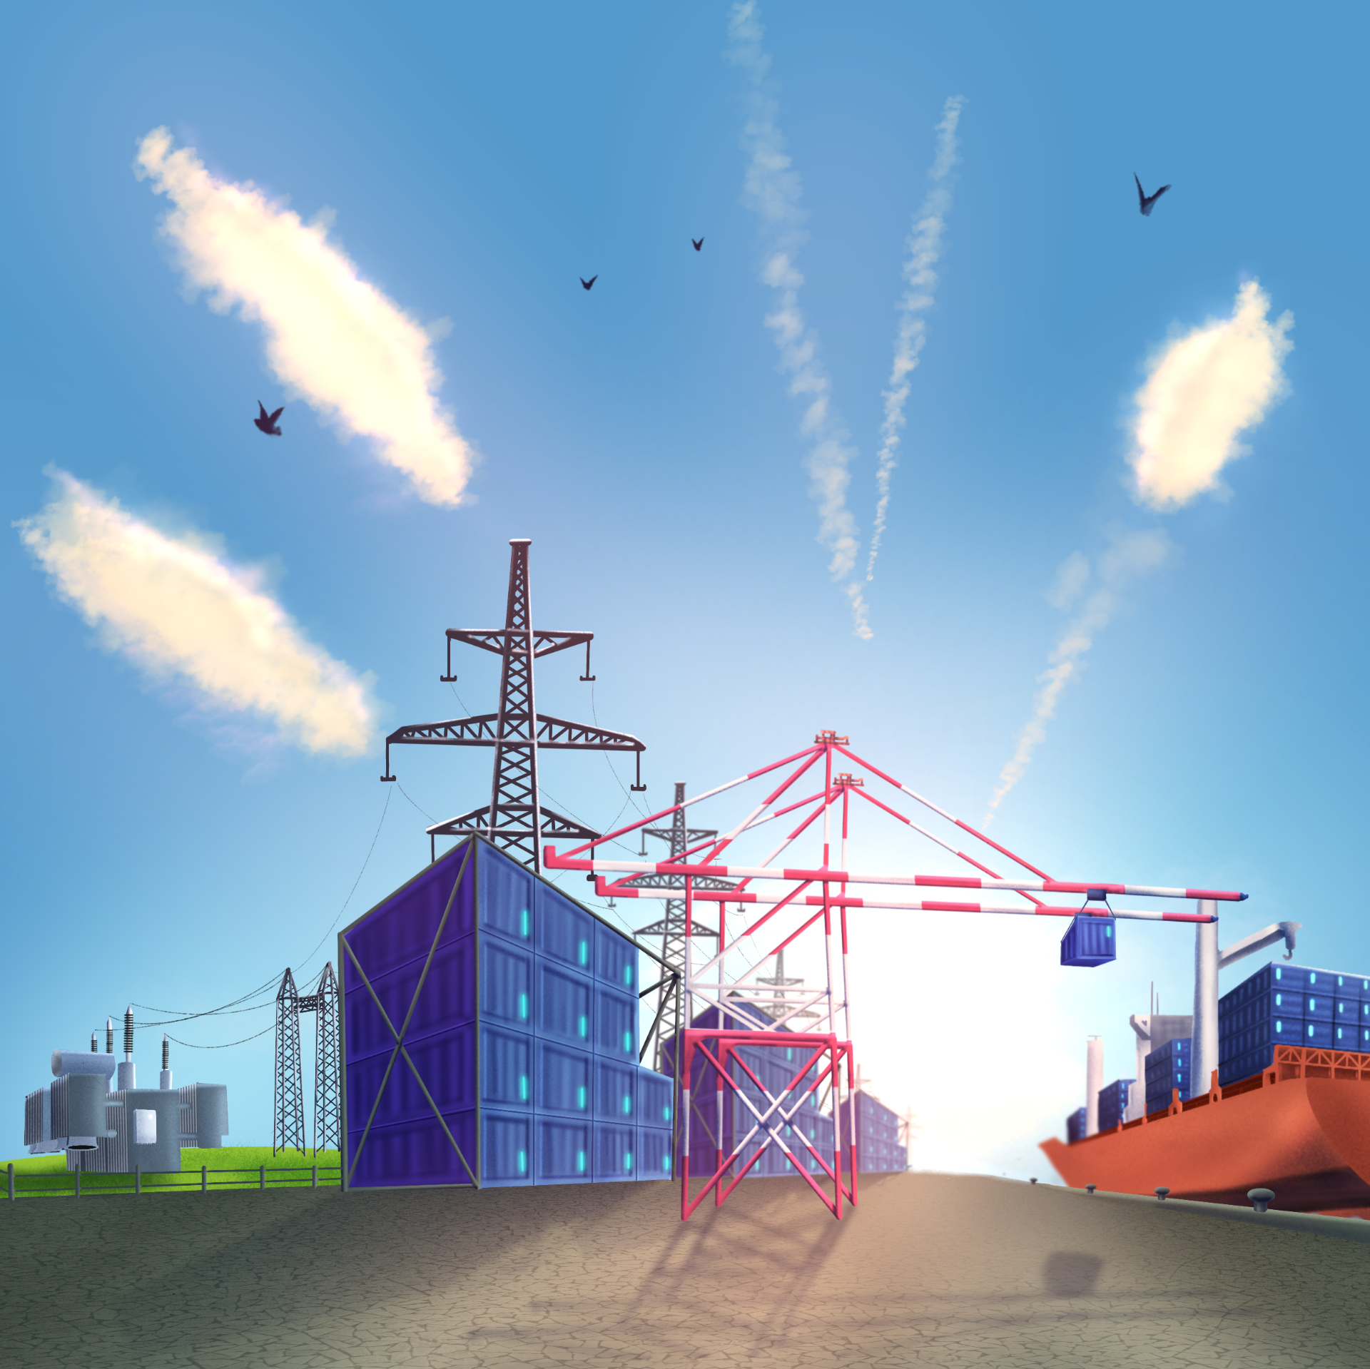
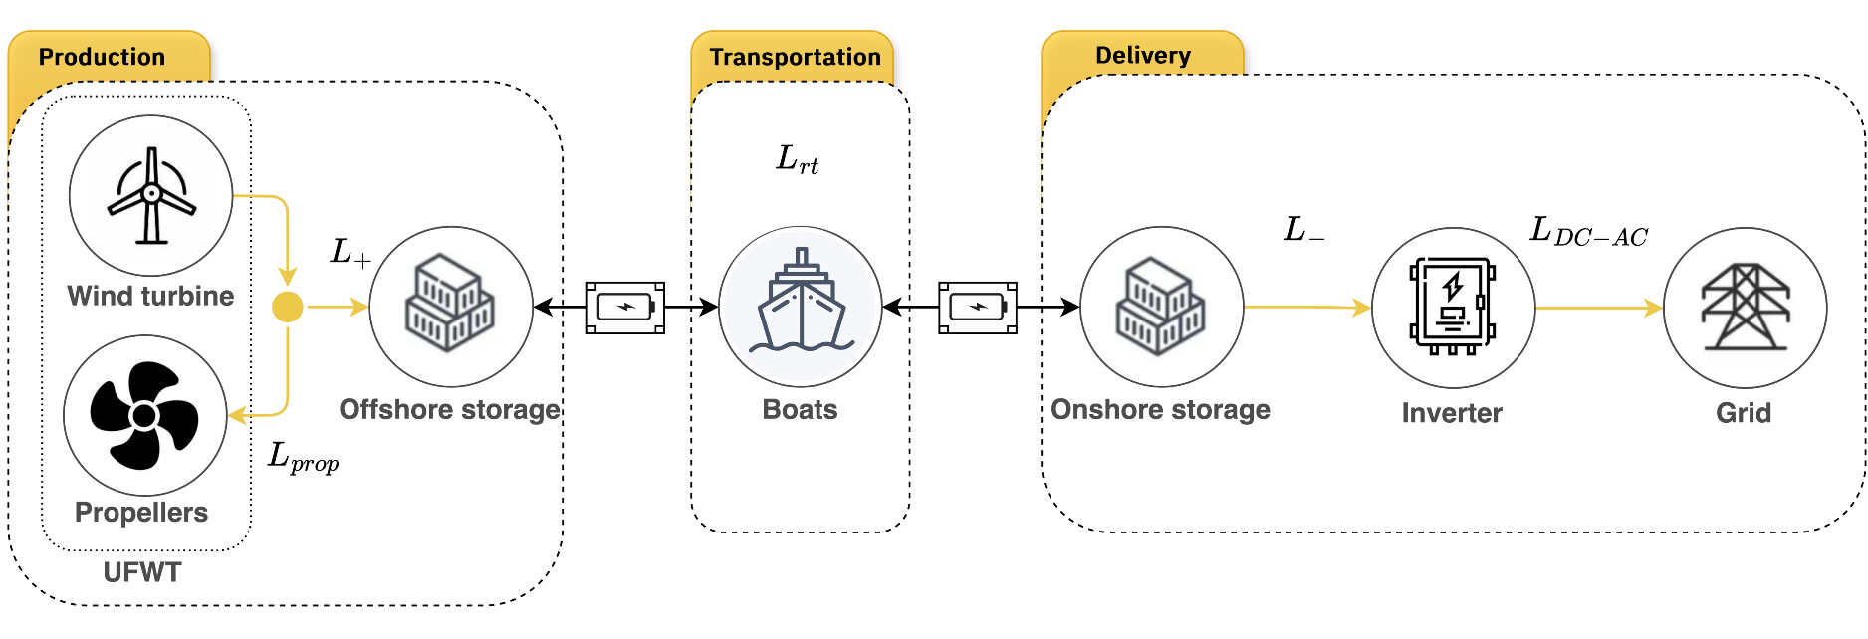
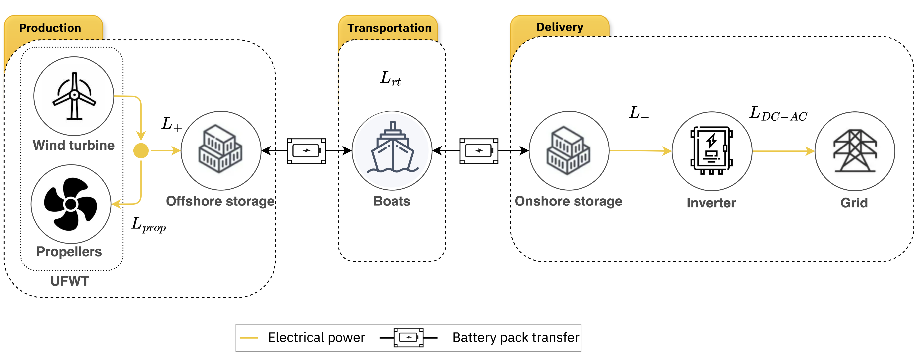
Risque 1 – Le risque d’actifs échoués (2/2)
Enfin, il ne faut pas exclure l’émergence des batteries comme moyen de transport d’énergie, une solution de plus en plus crédible grâce à la baisse continue de leurs coûts. On peut même imaginer des navires-batteries, capables de transporter l’électricité produite par des éoliennes offshore et de remplacer partiellement les réseaux câblés dans certaines zones maritimes^{[1]}.
[1] Plus d’informations sur le sujet : Dachet, V., Maio, A., Counotte, P., Fonteneau, R., & Ernst, D. (2025). Remote Renewable Energy Hubs in the High Seas Using Batteries as Energy Vector. ORBi-Universiteit van Luik. https://hdl.handle.net/2268/327232
43

Slide 44
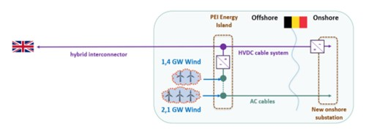
Risque 2 – Le risque réglementaire et politique
Les gestionnaires de réseaux électriques évoluent dans un environnement politique et réglementaire instable.
Un exemple récent : Une décision avait été prise d’investir dans la partie en courant continu (DC) du projet d’île énergétique Princesse Élisabeth, incluant une interconnexion avec le Royaume-Uni.
Avec le nouveau gouvernement, cette décision a été suspendue, illustrant la difficulté de planifier des investissements de long terme dans un cadre décisionnel aussi changeant.
44

Slide 45
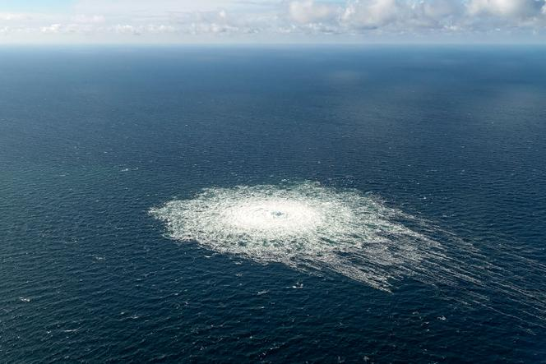
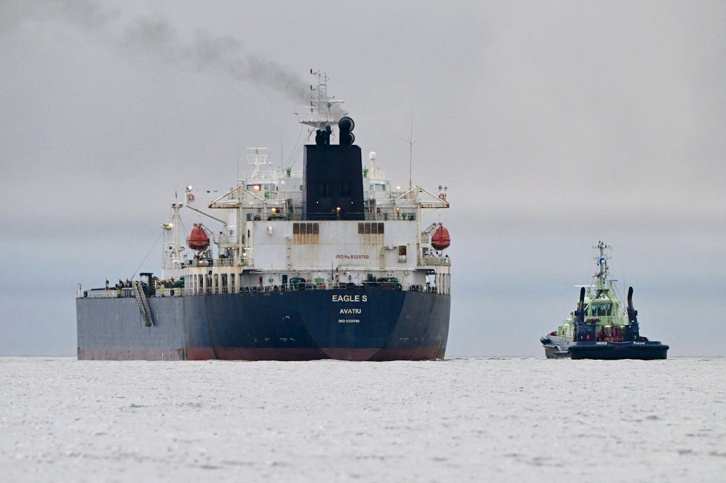
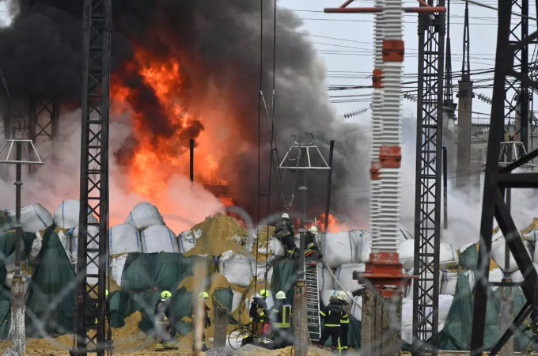
Risque 3 – Le risque d'attaque sur des infrastructures
Les infrastructures électriques et gazières sont
de plus en plus exposées à des menaces physiques.
27/10/2022 :
Fuite de gaz au niveau du gazoduc Nord Stream 2 dans la mer Baltique suite à un sabotage.
25/12/2024 :
Un pétrolier de la shadow fleet russe est accusé d’avoir traîné son ancre pour endommager un câble électrique sous-marin entre la Finlande et l’Estonie.
08/11/25 :
Des drones ukrainiens ont frappé une sous-station électrique dans le nord de la Russie.
45

Slide 46
Le mot de la fin : le contrôle d’Elia Group et de Fluxys est une véritable force pour la Belgique
Il faut garder à l’esprit qu’Elia Group et Fluxys sont sans doute les derniers grands acteurs du secteur énergétique encore contrôlés par la Belgique. Le contrôle d'Elia Group et de Fluxys par Publi-T et Publigas permet de construire une vision énergétique à long terme, alignée sur l’intérêt collectif, et de faire d’Elia Group et Fluxys un véritable bras opérationnel de la politique énergétique fédérale et régionale.
La perte de ce contrôle placerait la Belgique dans une situation de grande vulnérabilité : elle deviendrait dépendante de fonds étrangers pour assurer le transport de son énergie.
Ces investisseurs exigeraient par ailleurs des taux de retour sur investissement beaucoup plus élevés, ce qui finirait par alourdir la facture énergétique des ménages et des entreprises belges.
46

